Slide 1
IC Regina Margherita-Da Vinci Scuola primaria anno 2022-23 Docente Raffaella Giordano

Slide 2
EDUCHIAMO ALLA MEMORIA
PROGETTAZIONE
SCHEDA DELL’ATTIVITA’
DOCUMENTAZIONE
LA LEZIONE
RIFLESSIONI E CONCLUSIONI

Slide 3
PROGETTAZIONE
Contesto classe
Obiettivi didattici
3. Articolazione dell’attività didattica
4. Metodologie
5. Materiali e strumenti
6. Sintesi dell’attività
7. Unire i due mondi: il valore degli albi illustrati
8. Metodi e strumenti di valutazione
9. Documentazione della lezione

Slide 4
1. CONTESTO E CLASSE
SCUOLA | 1° REGINA MARGHERITA –DA VINCI
CLASSE | 1
ALLIEVI | 21
ETA’ | 5 anni
ALUNNI DISABILI ALUNNI BES | 1 0

Slide 5
2.OBIETTIVI DIDATTICI
Sviluppare la capacità di pensare a sè stessi come parte integrante di un’umanità in cui tutti possiamo riconoscerci, al di là delle distinzioni di religione o colore della pelle e di cogliere nell’altro da sè gli stessi bisogni e diritti;
approfondire le conoscenze legate alla tragedia della Shoah attraverso la lettura dell’albo illustrato «Un merlo è un merlo» e la visione di un estratto del film ‘Il bambino con il pigiama a righe”;
esprimere emozioni attraverso forme di linguaggio iconico, corporeo e gestuale; imparare ad interagire con gli adulti e con i compagni durante una discussione;
Imparare a esprimere il proprio punto di vista su un argomento;
comprendere le differenti forme geometriche e le relazioni tra grandezze;
educarli alla tolleranza, all’amicizia e all’uguaglianza.
COMPETENZE CHIAVE EUROPEE
Competenze sociali e civiche: riguardano tutte le forme di comportamento che consentono alle persone di partecipare in modo costruttivo alla vita sociale e lavorativa.
Competenza matematica e competenze di base in scienze e tecnologia: abilità di applicare il pensiero matematico per risolvere problemi in situazioni quotidiane.

Slide 6
2.1.OBIETTIVI AGENDA 2030
RIDURRE LE DUSUGUAGLIANZE
Garantire a tutti pari opportunità e ridurre le disuguaglianze di risultato, anche attraverso l’eliminazione di leggi, di politiche e di pratiche discriminatorie, e la promozione di adeguate leggi, politiche e azioni in questo senso

Slide 7
3. ARTICOLAZIONE DELL’ATTIVITA’
Brainstorming sul concetto di memoria, dalla memoria personale a quella degli altri
Lettura dell’albo illustrato “Un merlo è un merlo” di Grazia Mauri
Rappresentazione dei personaggi della storia
Visione del video collegato all’albo illustrato https://www.youtube.com/watch?v=td17OUM5xXk e visione delle scene del film “Il bambino col pigiama a righe” dedicato alla Shoah
Lavoro cooperativo per realizzare le figure geometriche dei cerchi e della stella e i cartelloni
Verifica degli obiettivi raggiunti: conversazione, schede strutturate predisposte, questionario di gradimento.
TEMPI DI REALIZZAZIONE: 4 ORE

Slide 8
L’albo illustrato letto dagli alunni

Slide 9
4.METODOLOGIE, MATERIALI E STRUMENTI
METODOLOGIA DIDATTICA
Lezione partecipata: interventi e discussioni degli alunni
Brainstorming
Cooperative learning
Ricerca, formulazione di ipotesi, momenti di riflessione, drammatizzazione, lavori di gruppo

Slide 10
5. MATERIALI E STRUMENTI
MATERIALI
STRUMENTI
MAPPE E SCHEMI PREPARATI DAL DOCENTE
ALBO ILLUSTRATO «UN MERLO E’ UN MERLO»
CARTONCINI E CARTELLONI PER LA REALIZZAZIONE DELLE FIGURE GEOMETRICHE E DEI PERSONAGGI DELLA STORIA
PC
INTERNET
VIDEO E POWERPOINT

Slide 11
6. SINTESI DELL’ATTIVITA’
Punto di partenza dell’attività è stato il giorno della memoria, che si celebra il 27 gennaio, nel ricordo delle vittime della Shoah. Il progetto nasce dalla volontà di arricchire di contenuti una commemorazione che, slegata dalle attività curricolari, rischia di diventare una mera ricorrenza civile. Presentare questo argomento nella scuola primaria in una maniera adeguata allo sviluppo emozionale e cognitivo dei bambini non è semplice. Ecco perchè ho scelto di affrontare questo tema, partendo dalla lettura e approfondimento dell’albo illustrato “Ogni merlo è un merlo”.

Slide 12
7.UNIRE I DUE MONDI: IL VALORE DEGLI ALBI
Il progetto mi ha consentito di dimostrare come sia possibile fare matematica anche con le storie per motivare, coinvolgere, rispettare e attivare diversi stili di apprendimento. L’unione dei due mondi, l’italiano e la matematica, significa allenare i piccoli a osservare il mondo con uno sguardo nuovo, capace di cogliere le diverse possibilità del reale, favorendo l’accettazione di differenti punti di vista. Da questo punto di vista gli albi illustrati, che restituiscono centralità alle immagini, svolgono un ruolo prezioso, autentico ponte di collegamento tra scuola della infanzia e primaria, consentendo ai bambini di imparare e predisponendoli a un atteggiamento curioso e disposto all’ascolto, senza pregiudizi. Possono, inoltre, diventare l’occasione per avviarli a riflessioni anche profonde. Così sono partita dall’albo di Tullet per comprendere le relazioni tra grandezze per, poi, giungere a quello di Rodari, “La passeggiata di un distratto”, per far comprendere l’amore incondizionato che anche le maestre nutrono nei confronti dei loro alunni, perchè ogni bambino, nell’imparare a riconoscere parti e funzioni del proprio corpo, impari ad accettare e a rispettare se stesso senza riserve . Fino alla lettura di «Un merlo è un merlo»

Slide 13
8.METODI E STRUMENTI PER LA VALUTAZIONE
Ho scelto di partire dall’autovalutazione in termini di riflessione sui metodi e atteggiamenti nei confronti dei bambini
Altri strumenti preziosi ai fini della valutazione sono stati la conversazione, le schede strutturate predisposte, del questionario di gradimento. La conversazione è stata utile per capire le conoscenze pregresse e le competenze acquisite in itinere, le schede di verifica per valutare gli obiettivi raggiunti, il questionario di gradimento per capire l’interesse dimostrato
.

Slide 14
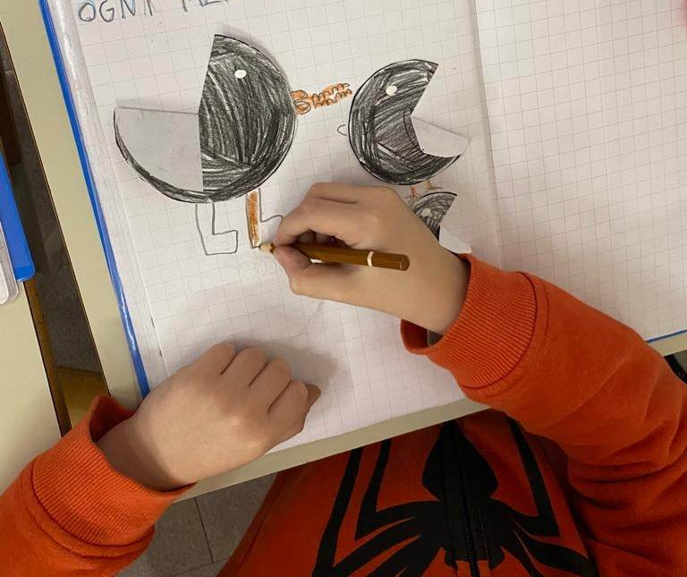
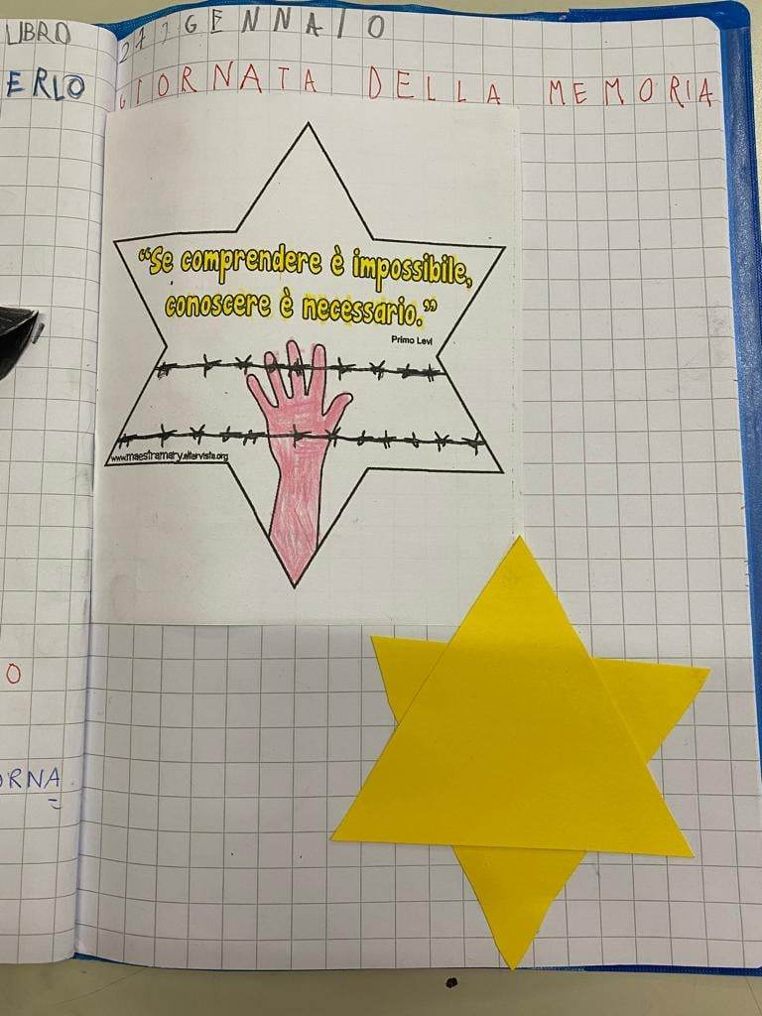
9.DOCUMENTAZIONE DELL’ATTIVITA’

Slide 15
RIFLESSIONI E CONCLUSIONI
Nel corso dell’anno il lavoro svolto sulla memoria si è consolidato grazie alle molteplici attività collegate a giornate e ricorrenze come la festa della donna con lo studio di figure come Rita Levi Montalcini, la giornata dei calzini spaiati e la giornata contro il bullismo
I bambini si sono dimostrati entusiasti, creativi e fantasiosi, sviluppando in maniera adeguata tutte le fasi previste. L’attività svolta ha stimolato la curiosità, la voglia di indagare, il bisogno di sapere da parte dei bambini. Ecco perchè le scelte più efficaci sono state le attività di gruppo, il brainstorming, la condivisione del piccolo e del grande gruppo, la ricerca e le attività laboratoriali con la realizzazione dei lavori. I mediatori che hanno funzionato meglio sono stati la Lim e le immagini, da quelle dell’albo a quelle del film.

